Slide 1
Mi familia
Realizado por: Sophia Gamboa Lepiz…

Slide 2
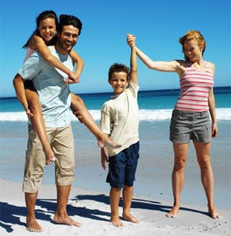
Mi familia

